Slide 1
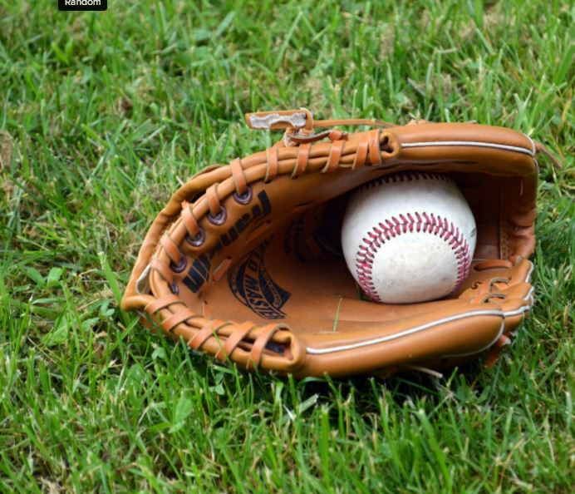

어서와~
독립야구단
야구선수/운영요원은
처음이지?
호서대학교 학점은행제 체육학과 독립야구단 선수 및 운영요원 모집

Slide 2
학점은행제 체육학과 입학하면?
이수학점
총 8학기 140학점 이수
등록금
일반대학 등록금의 1/3 수준
교수진
호서대 체육전공(총괄담당, 선수심리관리): 박정근교수
KBO리그 최소투구 완봉승 기록보유자: 임호균교수
뉴욕 양키스 인터내셔널 극동 담당 스카우트: 이치훈교수
MBC 메이저리그 해설위원: 송재우교수
스포츠과학대학원 야구학과 외래교수 등
야구부 특별반(20명 이상시)운영
주중반: 오전, 오후 수업 후 오후 훈련 및 야간훈련
야간반: 주간 훈련, 야간 수업
주말반: 월~금 5일간 훈련, 토, 일 수업

Slide 3
훈련/경기는 어떻게?
훈련장소 및 시설
호서대 (천안, 아산캠퍼스), 천안시야구장
경기
1) 독립야구팀
2) 대학야구팀
3) 프로야구팀

Slide 4
야구단 운영기관은?
㈜인터내셔널스포츠그룹(2009-현재)
호서대 가족기업으로 박정근교수가
중소기업청 창업진흥원 창업프로젝트에 선정되어 2009년에 창업된 기업임
ISG는 야구단을 관리하는 사무국 본부로
아래와 같이 취업연계를 함
-아 래-
프로 진출반
타 국가 해외진출
야구 산업반
미국 유학반
메이저리그 구단 인턴십/취업반
(사)한국코칭능력개발원(1998-현재)
코칭교육연구기관으로 국제코칭연맹(ICCE)에 가입된 국내 유일한 코칭 기관

Slide 5
후원 및 혜택
박정근(2015-2016년 연천미라클 구단주때)
메인 스폰(2억), 후원금, 원종현선수 후원자, 고양원더스O팀, 버거킹, 네온정형외과, R&C 재활트레이닝센터, 수정형외과, 김해한솔요양병원, ILB, AVENTREE 호텔, MK SPORTS, RUDY PROJECT, 브라운스포츠, 라마다 호텔, 하드스포츠, 다음 뉴스펀딩, 중국프로야구팀 장쑤 준마팀 초청 지원,
2017년 캔암리그 초청 지원(팀 사정으로 미참가)
캔암리그 참가(참가미정)
학점은행제 선수 중 우수선수를 선발해서
캔암리그 참가를 통해 북미리그 진출 논의 중
국내프로팀 진출
지난 2년간 연천미라클 구단주를 하면서
5명을 KBO리그에 진출시킴
중국프로팀 진출
한국 선수들을 중국 프로팀에 진출시킬 수 있음

Slide 6
졸업 후엔 뭘 할까?
1안: 프로진출
2안: 야구+학업 병행하면서 진로 결정
3안: 선수 때 필요한 야구관련 경비도 충당하고 미래 야구산업종사자 경험도 필요하기 때문에 선수생활 하면서 KCDC 자격증 취득함. 최소 수입원(방과후 교실 강사) 확보하면서 선수 병행
전공
야구코칭전공
야구심판전공
야구트레이닝전공
야구마케팅전공
야구기록분석전공
야구해설전공
야구에이전트전공
야구행정전공
야구시설전공

Slide 7
야구에 대한
열정이 있는
사람 모여라

Slide 8
독립야구단 신입생 모집
응시 기준 및 구비서류
응시자격 : 고등학교 졸업 이상의 학력자
(대학 중퇴자, 졸업자, 자격증소지자 포함)
*수능 점수 필요 없음
제출서류 : 입학원서(본교양식) 1부, 최종학력 증명서 1부, 주민등록등본 1부, 기초생활수급자 증명서 1부(해당자 한함)

Slide 9
독립야구단 신입생 모집
접수기간 및 전형방법 : 전공별 정원 모집 시까지, 서류 및 면접 전형 실시 * 적정 인원 미달 시 폐강될 수 있음 -아래 내용 참조
접수처 : 호서대학교 천안캠퍼스 3호관 201호(평생교육원 교학팀) (온라인 접수 가능 : 우측상단) -아래 내용 참조
환불 규정 : 평가인정 학습과정 운영에 대한 규정에 의거 환불
- 네이버에서 호서대학교 평생교육원 학점은행제 체육학과(학사과정)를 검색하시면 됨
---아래 내용---
***직접 박정근 교수에게 연락하시면 됩니다. 010-2306-4917, 지원서는 이메일(jkpark3838@naver.com)로 보내면 수합해서 박정근교수가 직접 평생교육원에 제출할 것입니다. 위 지원서는 내년 2020년 2월20일까지 제출하면 됩니다. 되도록 빨리 지원하세요. 선착순 20명(1반 구성)입니다. 만약 인원이 많으면 2반(1반 20명, 2반 40명) 구성

Slide 10
독립야구단 tip !
*야구와 학업을 병행하고 싶다면?
: 호서대학교 학점은행제 수업을 들으면서
ISG미라클 선수로 활동 가능!
*야구만 하고 싶다면?
: 호서대학교 학점은행제 수업은 듣지 않고
ISG미라클 선수로만 활동 가능!

Slide 11
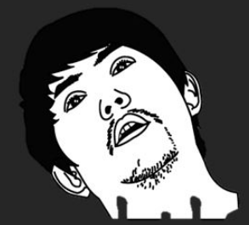

*상시 문의*
총괄담당교수 박정근:
041-540-5872,
010-2306-4917, jkpark3838@naver.com
야구담당교수 임호균:
010-3977-2505, hokyun56@gmail.com

